Slide 1
T.C İnkılap Tarihi Ve Atatürkçülük
Arif ÖZBEYLİ

Slide 2
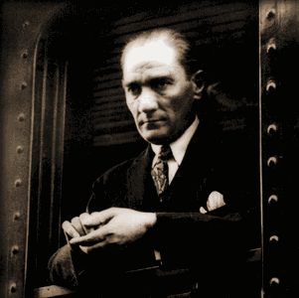
Üçüncü Ünite: Ya İstiklal Ya Ölüm

Slide 3
Dördüncü Konu: Dayanışma Günleri

Slide 4
Kütahya-Eskişehir savaşlarında stratejik önemi olan şehirlerimizin kaybedilmesi ve ordumuzun Sakarya’nın doğu kıyılarına kadar çekilmesi bütün yurtta üzüntüyle karşılandı. Mustafa Kemal’in ordumuzun daha fazla kayba uğramaması için bütün sorumluluğu üzerine alarak verdiği çekilme kararı Mecliste de sert tartışmalara neden oldu.

Slide 5
Mustafa Kemal bu gelişmeler üzerine meclisten “Başkomutanlık” yetkisi istedi. 5 Ağustos 1921’de 144 sayılı kanun ile Mustafa Kemal’e üç ay süre ile istediği yetkiler verildi. Bu Kanun’a göre Başkomutan’ın vereceği emir, kanun olacaktı.

Slide 6
Mustafa Kemal Paşa pek çok defa olduğu gibi Kurtuluş Savaşı’mızın bu aşamasında karşılaştığı zorluğu da yine TBMM’den aldığı güçle aştı. Başkomutanlık görevini üstlendikten sonra ordunun eksikliklerini gidermek üzere “Tekâlifimilliye Emirleri”ni yayımladı.

Slide 7
Buna göre; Her ilçede bir Tekalif-i Milliye komisyonu kurulacak, her aileden birer çift çamaşır, çorap ve çarık alınacak, bütün giyim eşyaları , yiyecekler ve teknik araç-gereçlerin yüzde kırkına, sahipsiz mallara, taşıt ve binek hayvanlarının yüzde yirmisine, silah ve cephaneye el konulacak. Demirci, marangoz, dökümcü gibi zanaatkarların ordu emrinde kullanılmasına karar verildi.

Slide 8
Tekâlifimilliye Emirleri’nin yayımlanmasının ardından her ilçede Tekâlifimilliye Komisyonları oluşturuldu. Ayrıca bu emirleri yerine getirmeyenlerin vatana ihanetle yargılanması için Ankara, Konya, Kastamonu, Eskişehir ve Samsun’da İstiklal Mahkemeleri kuruldu.

Slide 9
Mustafa Kemal, Tekâlifimilliye Emirleri’nin gerekçesini şu sözlerle açıklamıştır: “Harp, yalnız iki ordunun değil, iki milletin bütün varlıklarıyla ve ellerindeki her şeyle, bütün elde tutulur ve tutulmaz güçleriyle birbirleriyle karşı karşıya gelmesi ve birbiriyle vuruşması demektir. Bundan dolayı bütün Türk milletini cephede bulunan ordu kadar fikren, hissen ve fiilen ilgilendirmeliydim. Milletin her ferdi, yalnız düşman karşısında bulunanlar değil, köyde evinde, tarlasında bulunan herkes, silahla vuruşan savaşçı gibi kendini ödev almış hissederek bütün varlığını mücadeleye verecekti.”

Slide 10
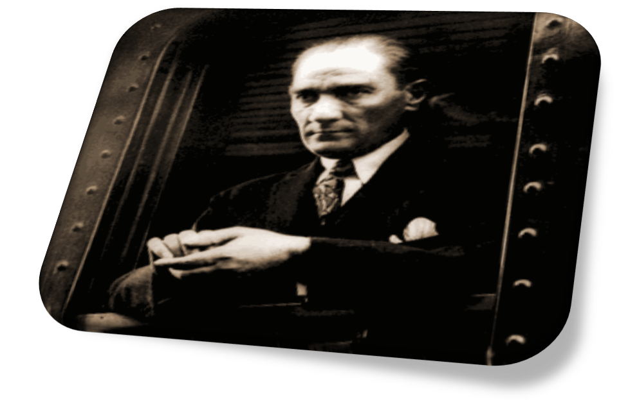
Tekâlifimilliye Emirleri’nde, bedeli sonradan ödenecek denilen yardımlar Tekâlifimilliye Komisyonları tarafından titizlikle kayıt altına alındı. Mustafa Kemal Paşa bu komisyonları Başkomutanlık Karargâhında
kurduğu bir büro aracılığıyla bizzat yönetti.

Slide 11
25 NİSAN 2014

Slide 12
CEVAP: B

Slide 13
30 NİSAN 2015

Slide 14
CEVAP: D

Slide 15
28 KASIM 2016

Slide 16
CEVAP: D

Slide 17
27 NİSAN 2017

Slide 18
CEVAP: D

